Slide 1
Мастер-класс «Конструктивно-модельная деятельность с бросовым материалом: мобили»
МБДОУ «Детский сад № 126» воспитатель
Доронина
Наталья Борисовна

Slide 2
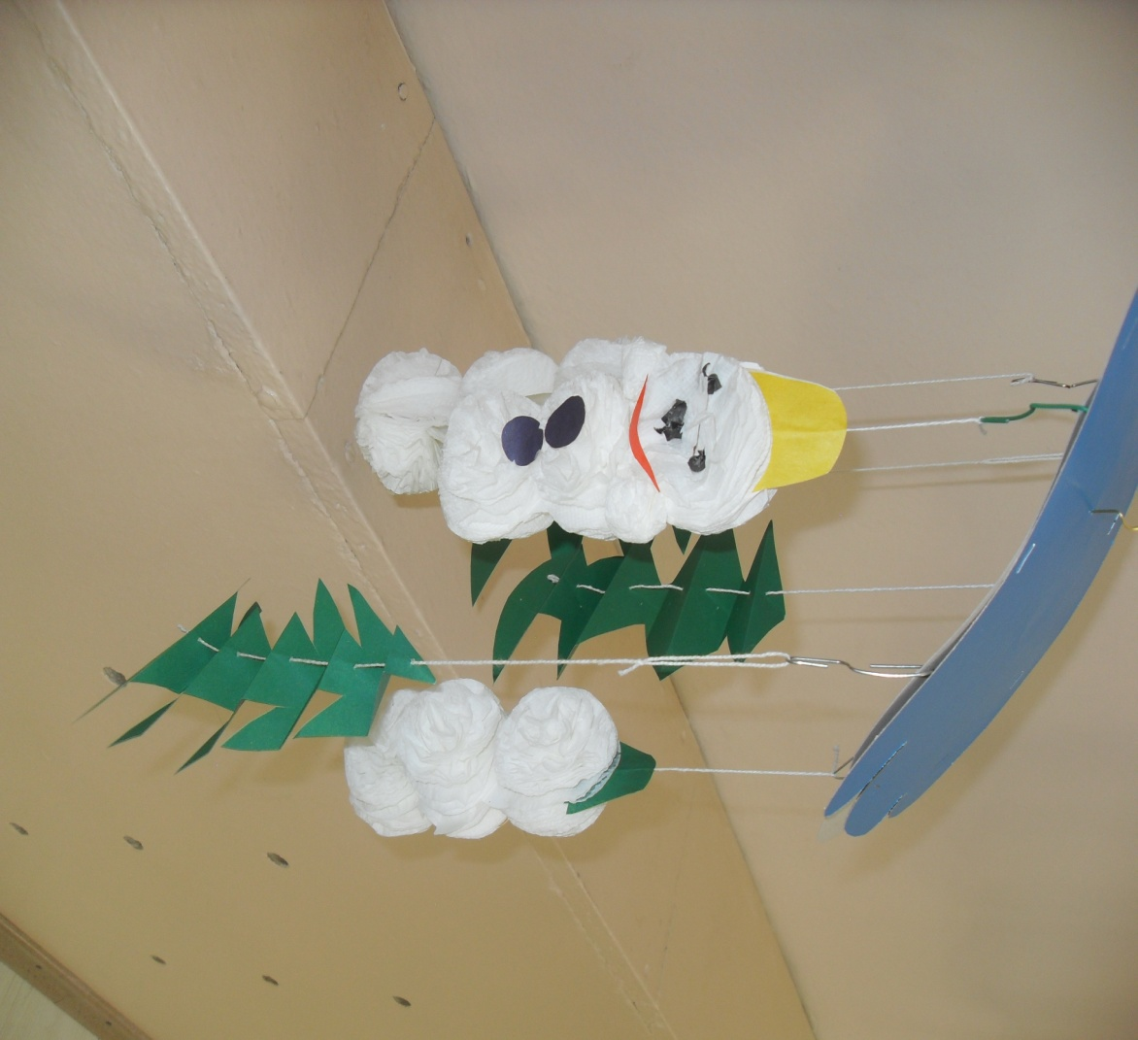
МОБИЛЬ — (от англ. mobile подвижной, передвижной), движущаяся скульптура Мобиль - это композиция подвешенная в воздухе, элементы которой двигаются в воздухе за счет потоков воздуха.

Slide 3
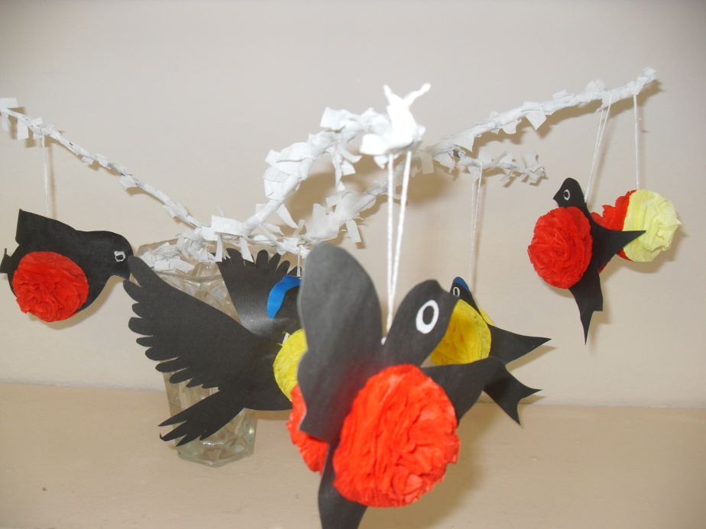
Уже совсем скоро Новый год! Атмосферу волшебного праздника хочется создать прямо сейчас. Но наряду с традиционной елочкой, гирляндами, снежинками можно смастерить другое убранство. Предлагаем мастер-класс по изготовлению мобилей снегиря, синички.

Slide 4
Нам понадобится
Материалы и инструменты:
бумажные салфетки (желтые, красные); черная, синяя, белая бумага;
стэплер;
ножницы;
клей ПВА;
шаблон птички (снегирь, синица); толстые нитки для петельки.

Slide 5
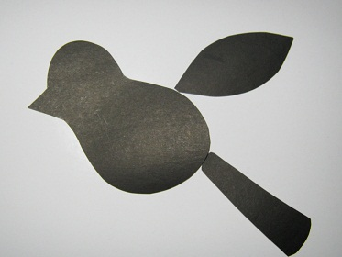
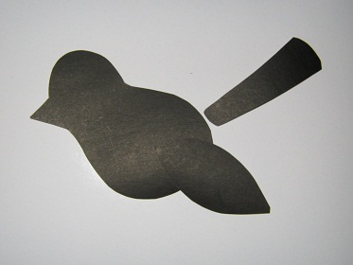
Из черной бумаги вырезаем 2 фигурки птички.
Складываем салфетку пополам. И ещё раз пополам. Получится квадрат

Slide 6
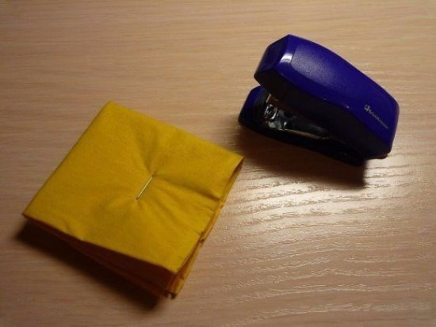
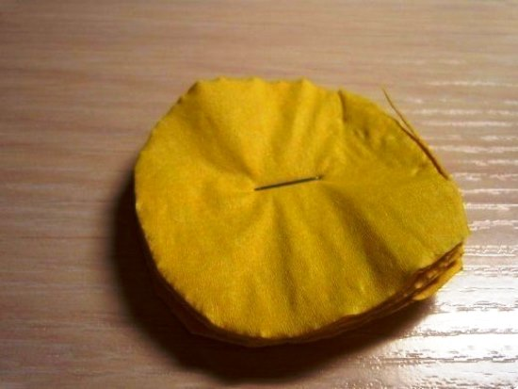
В центре квадрат скрепляем степлером.
Вырезаем круг из квадрата.

Slide 7
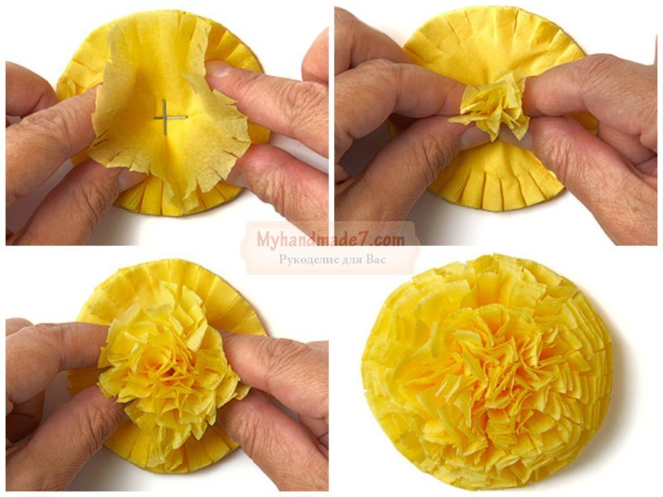
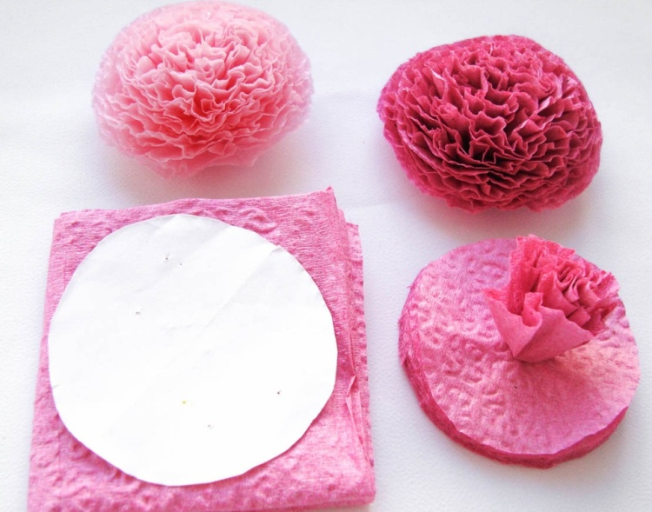
Слой за слоем собираем салфетку к центру.
Распушиваем каждый слой.

Slide 8
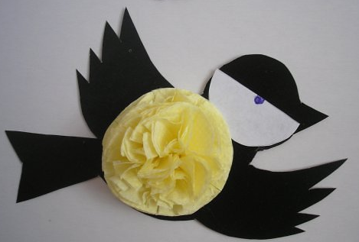
Также изготавливаем брюшко и для второй фигурки. Склеиваем птичек, между ними закрепляем петельку, наклеиваем брюшко, глазки на одну и другую сторону птички. Снегирь (синичка) готовы.

Slide 9
Теперь необходимо закрепить птичек на ветке (занавеске, окне, люстре, потолке …) на разной высоте, чтобы придать объём поделке. Такая поделка с несколькими готовыми элементами и будет мобилем.
Такие мобили смотрятся эффектно. Ими можно украсить интерьер квартиры (группы детского сада и др.)

